Slide 1
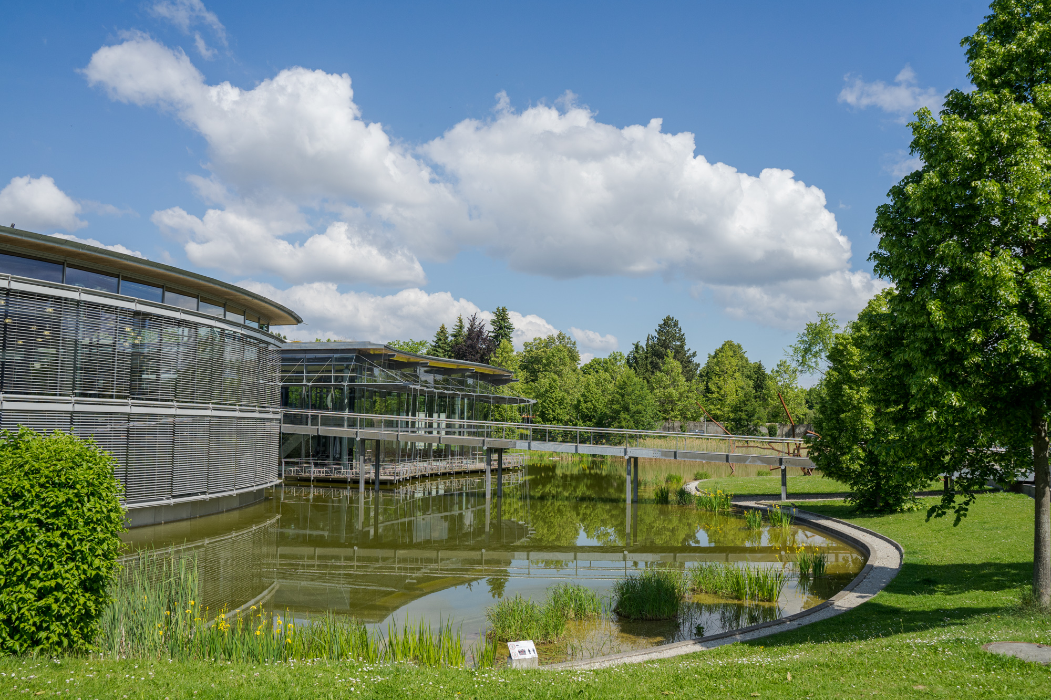
KI-Projekt Texpromting
Schriftlicher Bericht
Christopher Liebl, Benedikt Buttenmüller, Simon Lamprecht, Johannes Lange, Tom Weigel, Bastian Hymon

Slide 2
Problembeschreibung
Überblick
…

Slide 3
Aktueller Stand
Backend
…

Slide 4
Aktueller Stand
Frontend
…

Slide 5
Aktueller Stand
Jira
…

Slide 6
Aktueller Stand
Probleme und Bottlenecks
…

Slide 7
Ausblick
Nächste Schritte
…

Slide 8
Bitte wenden Sie sich bei Fragen an uns
-
Stabsstelle Kommunikation
Seybothstraße 2
93053 Regensburg
kommunikation@oth-regensburg.de

